Slide 1

ИИЦ-Научная библиотека
История
праздника
2020

Slide 2

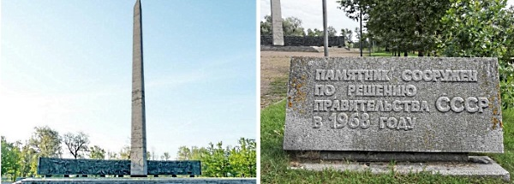
СОБЫТИЯ, ОЗНАМЕНОВАВШИЕ РОЖДЕНИЕ регулярной КРАСНОЙ АРМИИ
Обелиск и горельефная композиция, открытый 23 февраля 1969 г. в ознаменование первых военных столкновений Красной Армии с немецкими кайзеровскими войсками под Псковом и Нарвой в 1918 г.
23 февраля 1918 г. под Псковом бойцы 2-го красноармейского полка под командованием А.И. Черепанова вступили в бой с передовым отрядом германских войск, наступавших на Петроград.

Slide 3
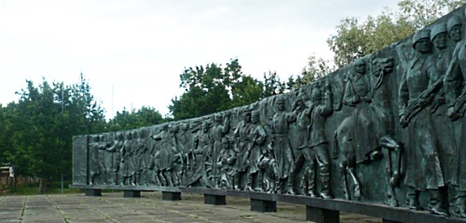
Горельеф, выполненный из кованой меди, отображающий историю Советской Армии с 1918 г. до Великой Отечественной войны.
Памятник в честь 50-летия Красной Армии
г. Псков, пригородный микрорайон Кресты

Slide 4

«23 февраля 1918 г. – день напряженных боев на петроградском направлении, день массового вступления в Красную Армию рабочих и крестьян и мобилизации всех сил и средств страны на отпор врагам революции стал считаться днем рождения Красной Армии и с тех пор ежегодно отмечается как День Советских Вооруженных Сил, как всенародный праздник любви и уважения нашего народа к своим защитникам».
Черепанов А. И. Поле ратное мое. М., 1984

Slide 5


ПРОИСХОЖДЕНИЕ ПРАЗДНИКА
Ранее, 1 (28) января 1918 г. В. И. Ленин подписал декрет Совета народных комиссаров об организации Рабоче-крестьянской Красной Армии (РККА), а 29 января (11 февраля) — Рабоче-крестьянского Красного Флота (РККФ).

Slide 6
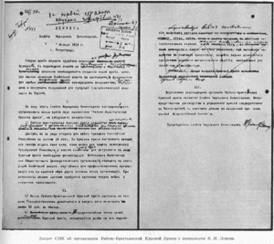
ПРОИСХОЖДЕНИЕ ПРАЗДНИКА
Декрет СНК о создании Рабоче-крестьянской Красной армии с поправками В. И. Ленина.

Slide 7

ПРОИСХОЖДЕНИЕ ПРАЗДНИКА
22 февраля 1918 г. был опубликован декрет-воззвание СНК «Социалистическое Отечество в опасности!».
23 февраля состоялись массовые митинги в Петрограде, Москве и других городах страны, на которых трудящихся призывали встать на защиту Отечества.

Slide 8

ПРОИСХОЖДЕНИЕ ПРАЗДНИКА
Этот день ознаменовался массовым вступлением добровольцев в Красную Армию и началом широкого формирования её отрядов и частей, вскоре остановивших продвижение германских войск под Псковом и Нарвой.

Slide 9

Рекомендованная литература по истории создания Красной Армии
Гражданская война : материалы по истории Красной Армии. 1 Том.
Дисциплина: История России
Жанр: Научная литература
Москва: Высший военный редакционный совет, 1923
515 стр.
Режим доступа: по подписке. – URL: http://biblioclub.ru/index.php?page=book&id=482691
*Режим доступа по подписке – чтение книги доступно только с территории университета.

Slide 10

Рекомендованная литература по истории создания Красной Армии
Рождение Красной Армии
Автор: Бритов В. В.
Дисциплина: История России (Отечественная история)
Жанр: Научная литература
Москва: Государственное
учебно- педагогическое издательство
Министерства просвещения РСФСР,
1961
Объем: 279 стр.
Режим доступа: по подписке. – URL: http://biblioclub.ru/index.php?page=book&id=435852

Slide 11

Рекомендованная литература по истории создания Красной Армии
Военная история России: учебное пособие
Автор: Рябцев Ю. С.
Дисциплина: Военное дело. Военная наука История России
Жанр: Школьная литература / Учебная литература для ссузов
Москва, Берлин: Директмедиа Паблишинг, 2019
Объем: 544 стр.
Режим доступа: по подписке. – URL: http://biblioclub.ru/index.php?page=book&id=570203

Slide 12


Рекомендованная литература по истории создания Красной Армии
Военная история: конспект лекций
Автор: Кутепов В. А. , Грымзин К. А., Масляков В. А
Дисциплина: Военное дело. Военная наука История
Жанр: Учебная литература для вузов
Омск: Издательство ОмГТУ, 2017
Объем: 308 стр.
Режим доступа: по подписке. – URL: http://biblioclub.ru/index.php?page=book&id=493342
Боевой восемнадцатый год: монография
Автор: Антонов А. Е.
Дисциплина: История России (Отечественная история)
Жанр: Научные монографии
Москва: Военное издательство Министерства обороны СССР, 1961
Объем: 260 стр.
Режим доступа: по подписке. – URL: http://biblioclub.ru/index.php?page=book&id=212343

Slide 13
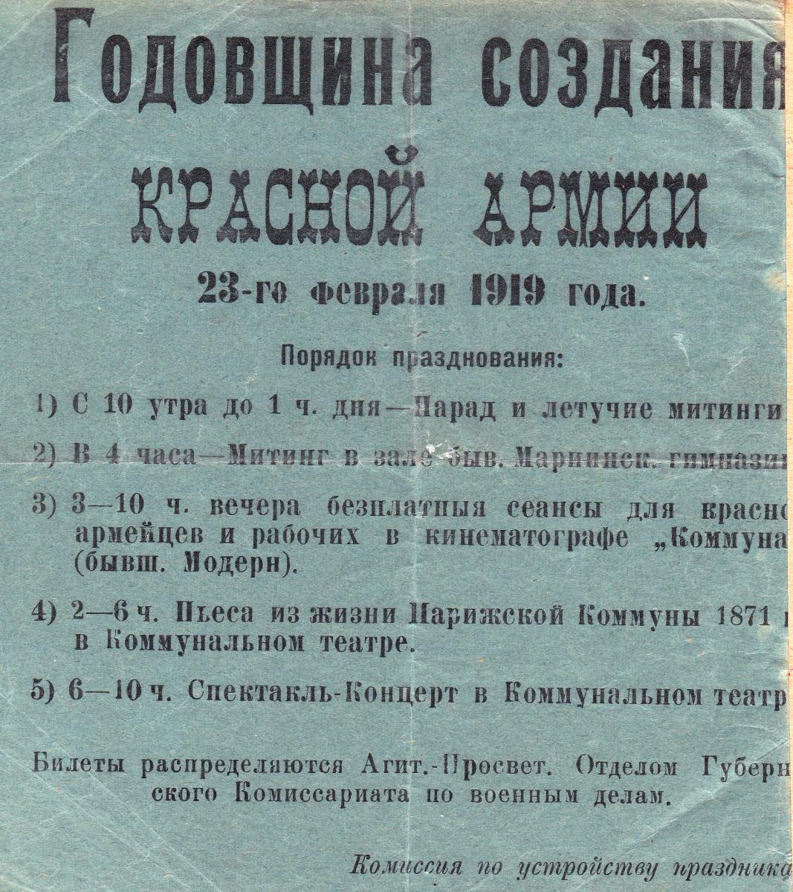
ИСТОРИЯ ПРАЗДНИКА
23 февраля 1919 г. газета «Правда» поместила передовицу о праздновании дня рождения Красной Армии.

Slide 14

Праздник был на несколько лет забыт и возобновлён в 1922 году.
27 января этого года было опубликовано постановление Президиума ВЦИК о 4-й годовщине Красной армии: «В соответствии с постановлением IX Всероссийского съезда Советов о Красной армии Президиум ВЦИК обращает внимание исполкомов на наступающую годовщину создания Красной армии (23 февраля)».

Slide 15
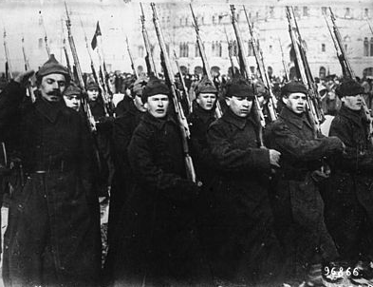
ИСТОРИЯ ПРАЗДНИКА
В 1922 г. в этот день на Красной площади в Москве состоялся парад войск Московского гарнизона. В 1923 г. впервые был издан приказ Реввоенсовета республики в честь дня Красной Армии и Флота. С тех пор поздравительные приказы в ознаменование этого праздника стали традиционными.
Парад
на Красной площади,
Москва, 1922 год.

Slide 16

ИСТОРИЯ ПРАЗДНИКА
Документа, учреждавшего 23 февраля как официальный советский праздник, не существовало, хотя этот день ежегодно отмечался в СССР всем народом.

Slide 17

ПРАЗДНИК 23 ФЕВРАЛЯ В ГОДЫ ВЕЛИКОЙ ОТЕЧЕСТВЕННОЙ ВОЙНЫ
Из Приказа Народного Комиссара Обороны № 55
г. Москва. 23 февраля 1942 года
«24-ю годовщину Красной Армии народы нашей страны встречают в суровые дни Отечественной войны против фашистской Германии…
…Недалек день, когда Красная Армия решительным ударом отбросит озверелого врага от Ленинграда, очистит от него города и села Белоруссии и Украины, Литвы, Латвии, Эстонии...
…Под знаменем Ленина вперед на разгром немецко-фашистских захватчиков!
Народный комиссар обороны И. Сталин».
Каждый год в день празднования рождения Красной Армии - 23 февраля газеты публиковали приказ Верховного Главнокомандующего. В нем товарищ Сталин подводил военные итоги, ставил новые задачи, поздравлял воинов и партизан с праздником.

Slide 18
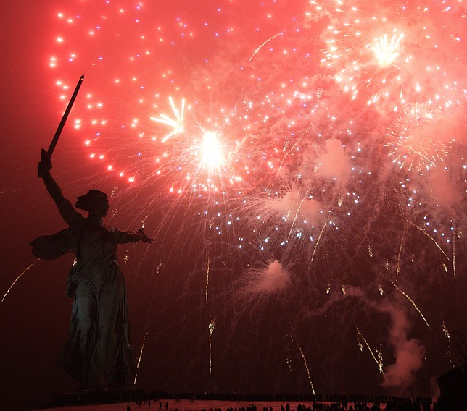
После Великой Отечественной войны в Москве, столицах союзных республик, городах-героях и крепости-герое Бресте 23 февраля стали производиться торжественные артиллерийские салюты.

Slide 19

13 марта 1995 г. Президент Б.Н. Ельцин подписал Федеральный закон «О днях воинской славы (победных днях) России».
В список таких дней было внесено и 23 февраля как День победы Красной армии над кайзеровскими войсками Германии (1918) – День защитников Отечества.

Slide 20


Литература по истории Красной и Советской армии
У каждого была своя война. Записки ротного командира: документально-художественная
Автор: Черкасов П.
Дисциплина: История России (Отечественная история)
Жанр: Дневники, мемуары, письма
Москва: Весь Мир, 2015
Объем: 208 стр.
Режим доступа: по подписке. – URL: http://biblioclub.ru/index.php?page=book&id=276669
«Максим» не выходит на связь: художественная литература
Автор: Горчаков О. А.
Дисциплина: Русская литература
Жанр: Проза
Москва: Издательство «Рипол-Классик», 2015
Объем: 337 стр.
Режим доступа: по подписке. – URL: http://biblioclub.ru/index.php?page=book&id=477454

Slide 21

Литература по истории Красной и Советской армии
Нашу Победу не отдадим! Последний маршал империи: научно-популярное издание
Автор: Язов Д.
Дисциплина: История
Жанр: Популярная литература
Москва: Книжный мир, 2015
Объем: 253 стр.
Режим доступа: по подписке. – URL: http://biblioclub.ru/index.php?page=book&id=445774

Slide 22
Благодарим за внимание!

